Slide 1
de essentie van de Gouda Tijdmachine
duurzame knowledge graph over de Goudse bebouwing en bewoning door de tijd heen
Notes:
De essentie van de Gouda Tijdmachine in 10 minuten.

Slide 2
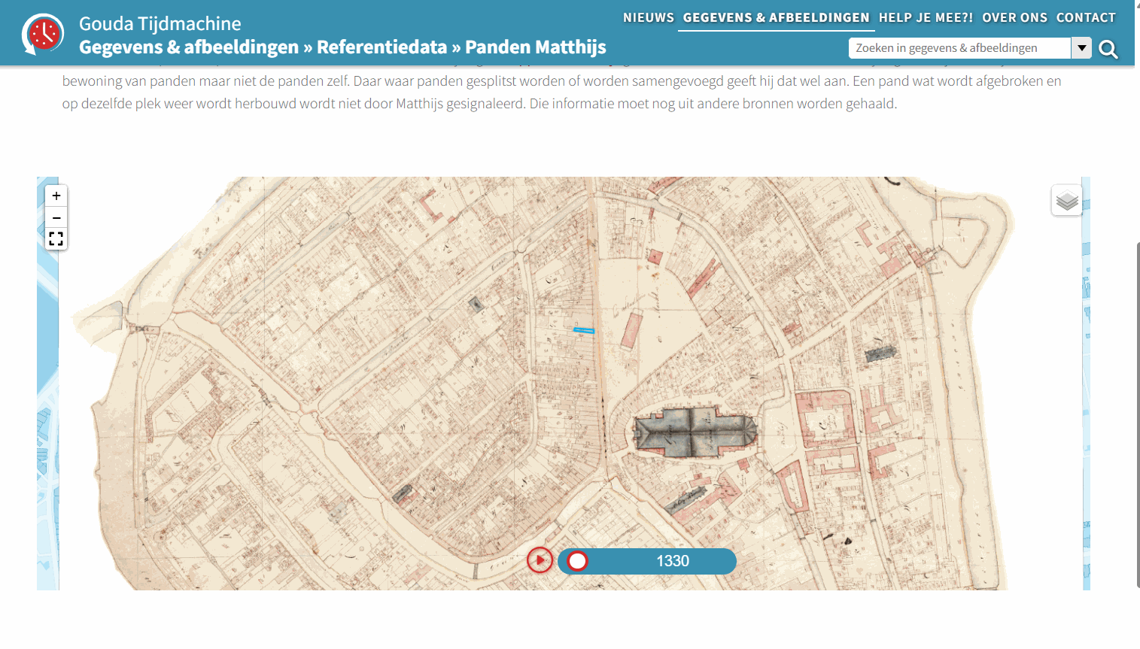


Notes:
De Gouda Tijdmachine bouwt door op het werk dat meneer Matthijs in de jaren 80 heeft verricht, het inventariseren en ordenen van informatie over Goudse panden in archiefbronnen. De animatie geeft de eerste vermeldingen van panden door Matthijs weer op de kaart door de tijd.
Vrijwilligers vanuit de historische vereniging Die Goude en archivarissen van Streekarchief Midden-Holland gaan hier in het digitale tijdperk mee verder. Deze onbezoldigde en bezoldigde professionals werken samen in een kerngroep van zo’n 10 personen. Ingedeeld in een 4-tal werkgroepen en 3 projectgroepen, onder leiding van een projectleider, ook vrijwilliger. Aanvullend is er veel hulp van nog eens 15 vrijwilligers die helpen met het ontsluiten van de archiefbronnen, van scannen tot oude handschriften lezen, van puzzelen tot data invoeren.

Slide 3
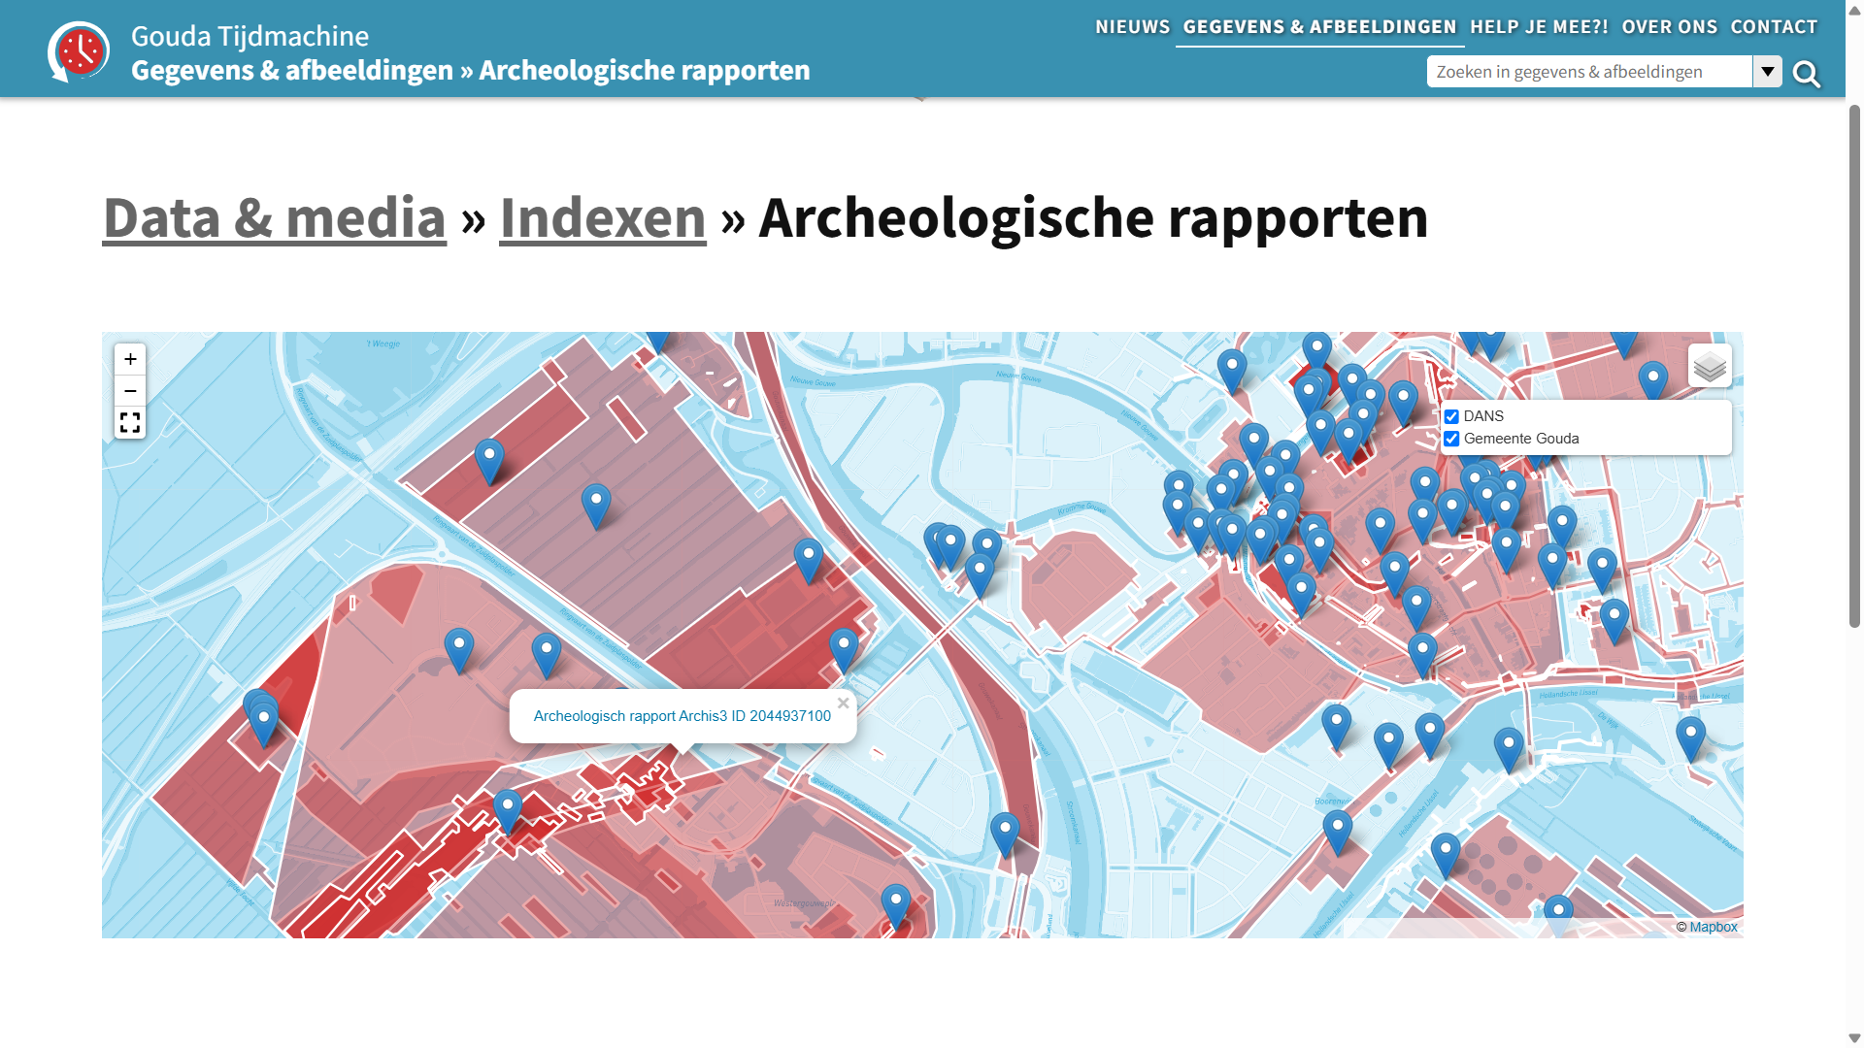
Notes:
Onze blik op de historische stad Gouda gaat verder dan de 19e eeuw, veel verder, de bronnen vertellen het verhaal tot de 15e eeuw en daarvoor via archeologische bronnen. Naast het streekarchief worden hierbij ook bronnen die bij andere organisaties zijn te vinden, gekoppeld.

Slide 4
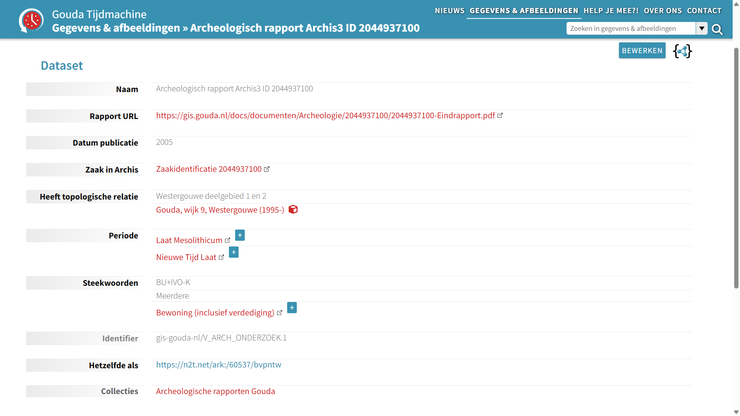
Notes:
We nemen metadata op, dat onder water linked data wordt, en koppelen de gegevens aan andere informatie die wij in collectiebeheersysteem Omeka S vastleggen. Hier zie je dat door de rode kubus, waar we een archeologisch rapport van de gemeente koppelen aan de wijk Westergouwe, waar we ook weer informatie over verzamelen.
Elk informatieobject krijgt automatisch een persistente identifier op basis van ARKs.
Ook voorzien we de metadata van termen, zoals de Cultuur Historische Thesaurus en het Archeologisch Basis Register. In ons collectiebeheersysteem worden deze via het Termennetwerk gekoppelde termen weergegeven met een blauw plusje.

Slide 5
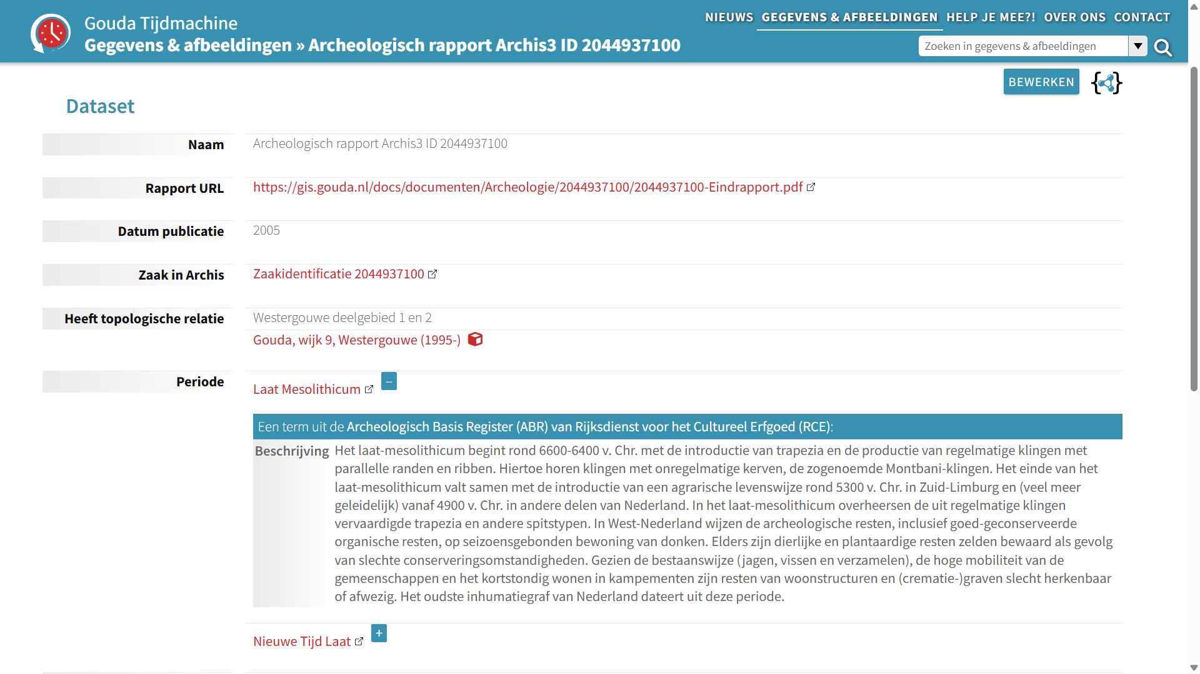
Notes:
Klik je op zo’n plusje dan worden de gegevens van de term opgehaald bij de bron, want alleen de URL van de term hebben we opgeslagen. In dit geval zie we de beschrijving vanuit het door het RCE beheerde en beschikbaar gestelde ABR. Bedankt RCE.

Slide 6
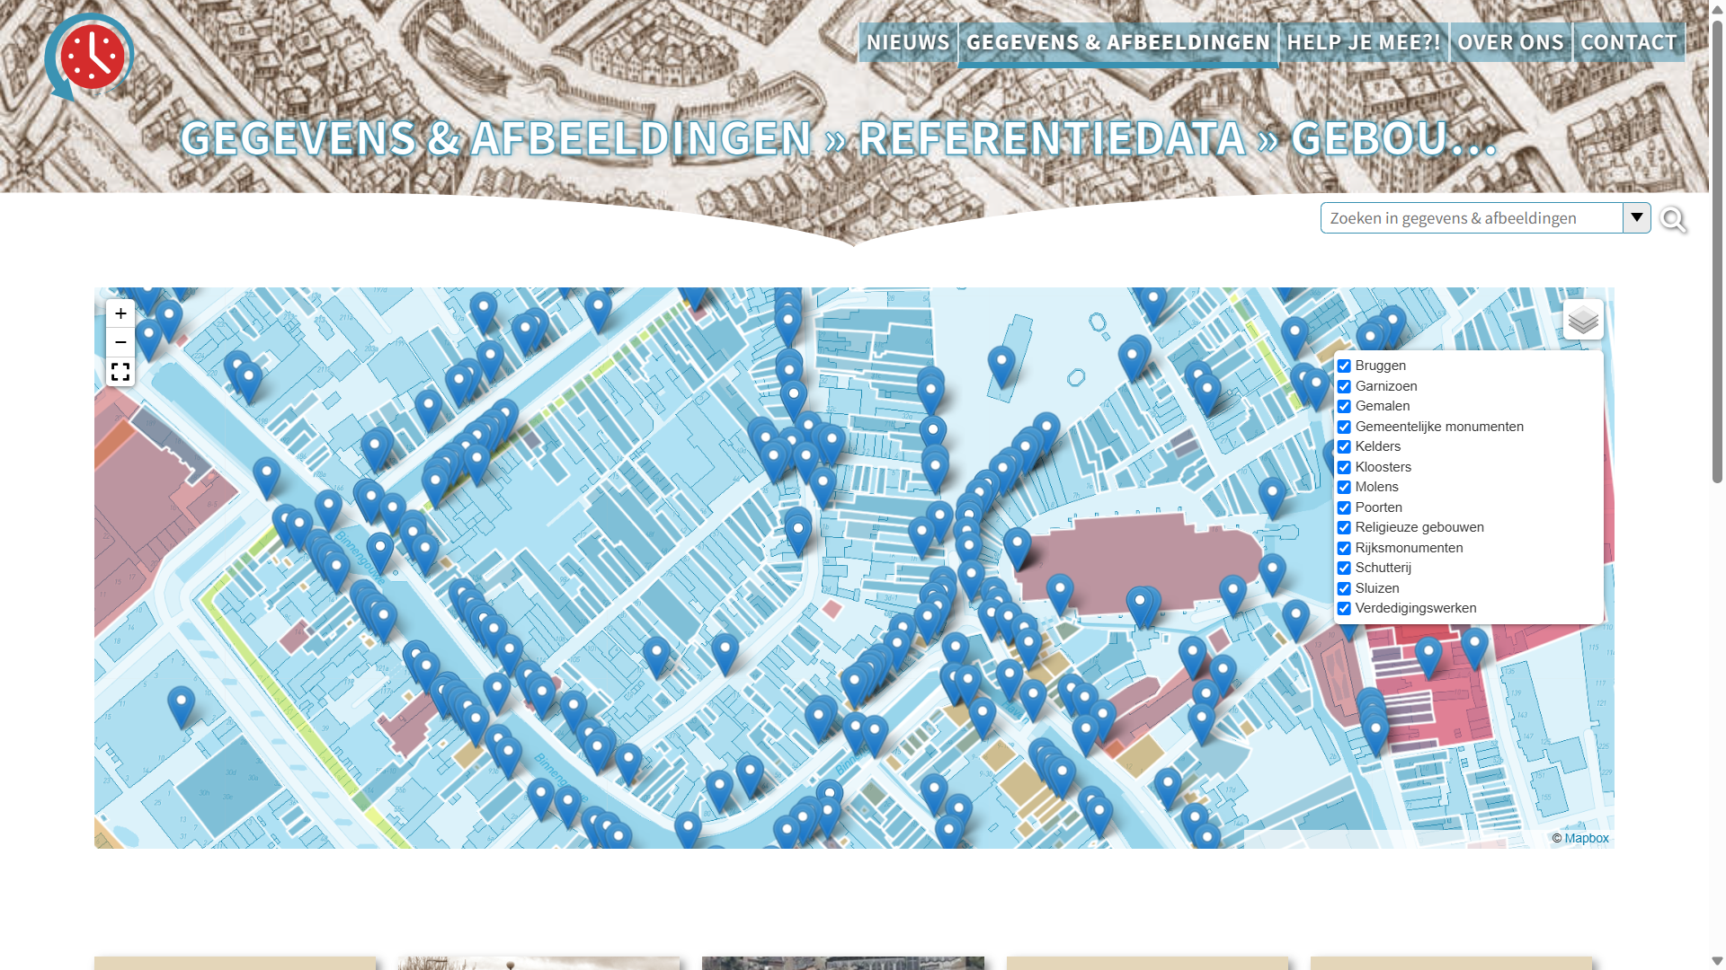
Notes:
We verzamelen kennis over de bewoning en bebouwing van Gouda. Dit laatste is een breed begrip: van gebouw of pand tot perceel of verpondingsnummer, van straat tot wijk. We vergaren kennis van objecten als bruggen en kelders, sluizen en monumenten.

Slide 7
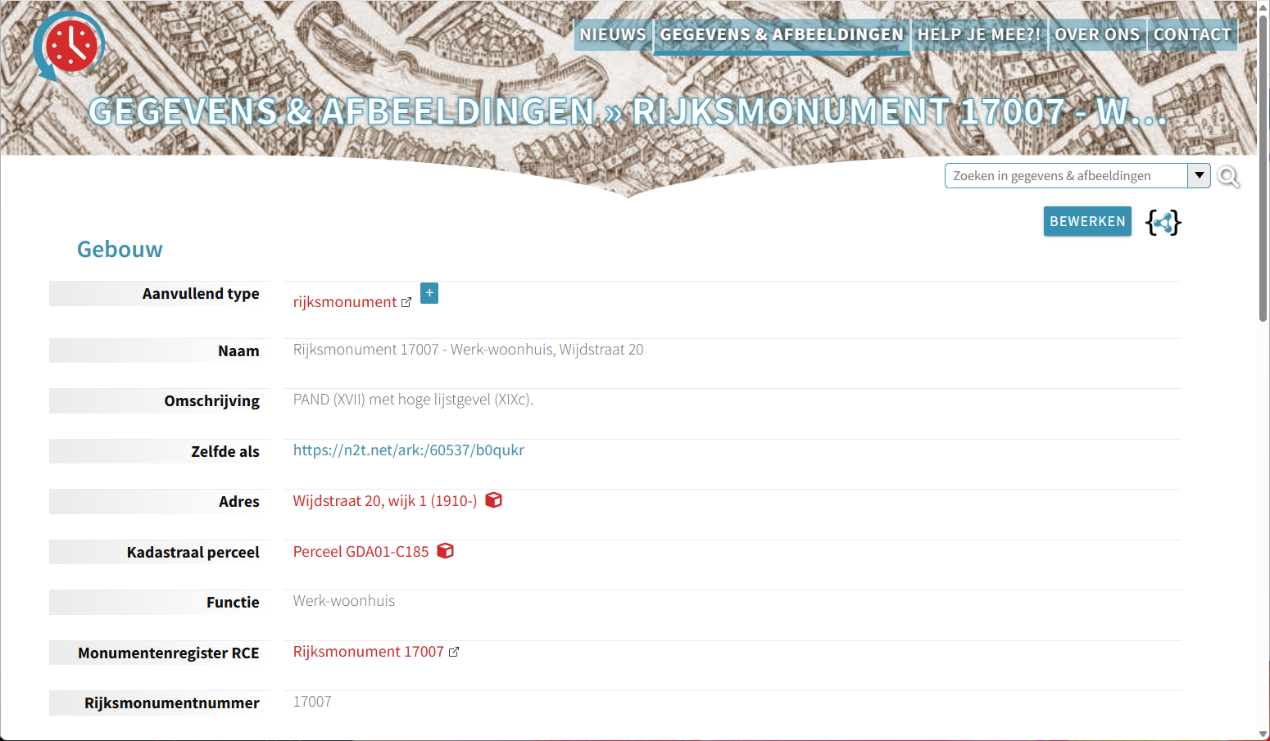
Notes:
Als voorbeeld bekijken we dit monument aan de Wijdstraat 20 in Gouda. Een rijksmonument, dus gekoppeld aan het monumenten register van het RCE. De gemeentelijke monumenten worden gekoppeld aan de informatie die de gemeente Gouda biedt.

Slide 8
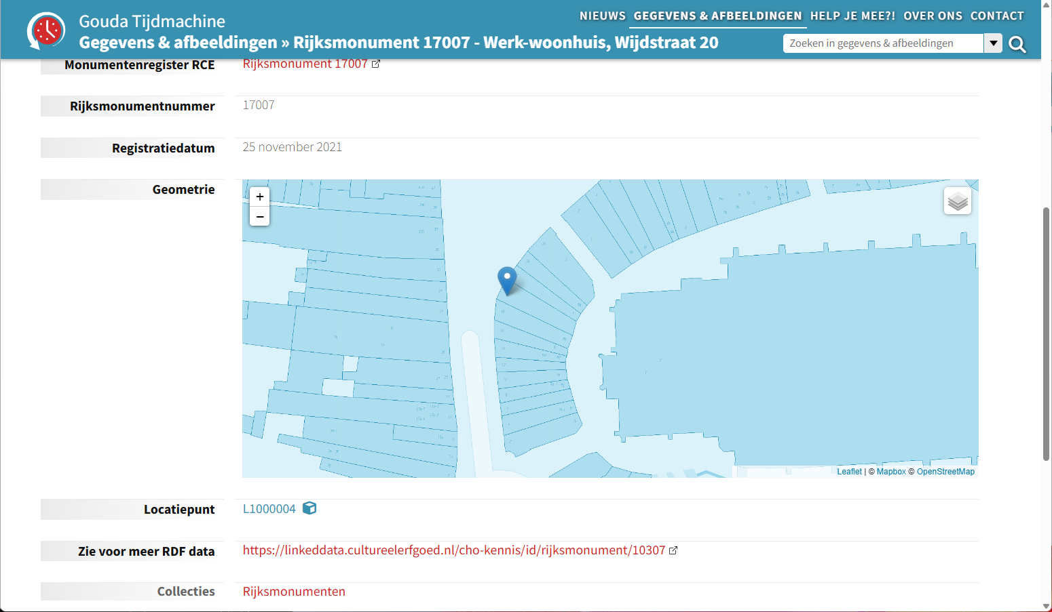
Notes:
De aanpak die we volgen, is om dit soort informatieobjecten te koppelen aan een locatiepunt. Zie een locatiepunt als een breinaald die de verschillende concepten en archiefbronnen aan elkaar rijgt.

Slide 9
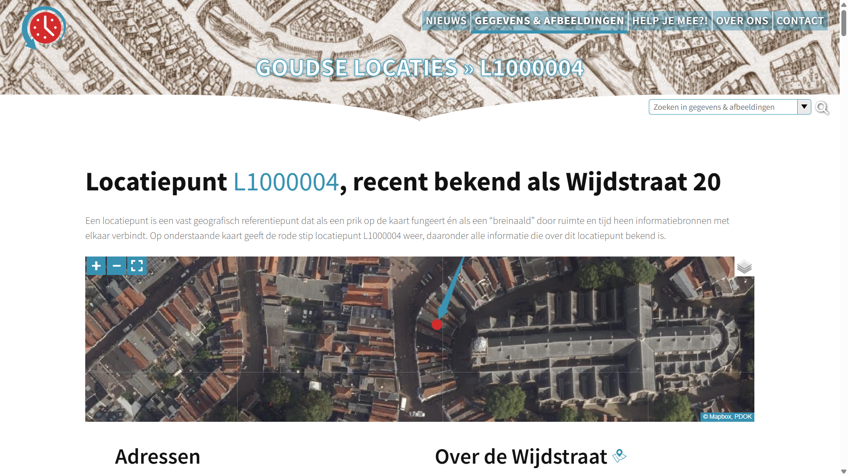
Notes:
Dit locatiepunt kunnen we dan als stip op de kaart zetten en daarbij dan alle gekoppelde informatie tonen.

Slide 10
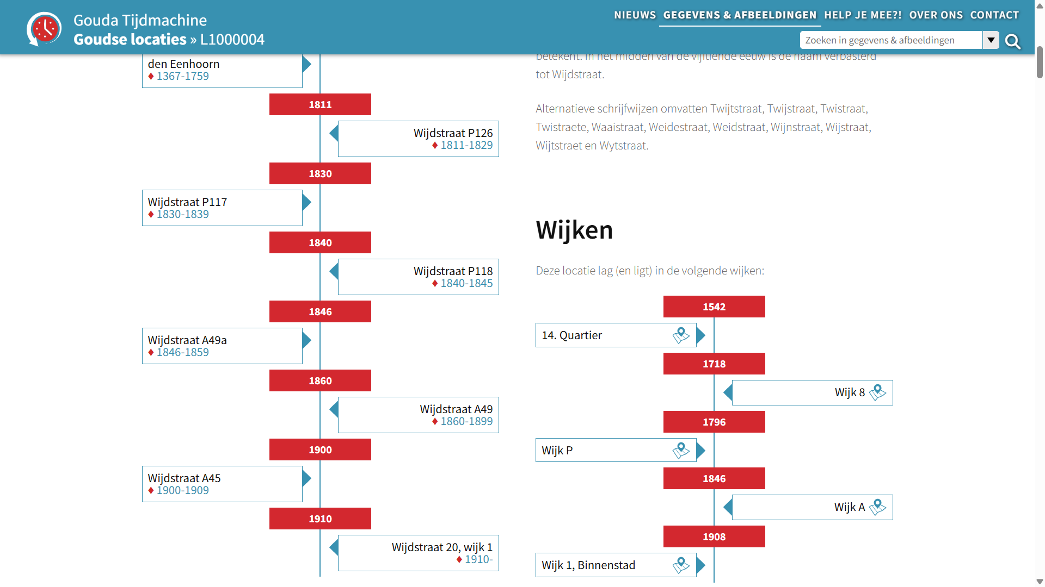
Notes:
Een adresreconstructie maken is essentieel bij deze aanpak, want ook een adres is een “place in time”, het veranderd veel – en doordat de registratie veelal ontbreekt, betekent zo’n adresreconstructie veel puzzelen.

Slide 11
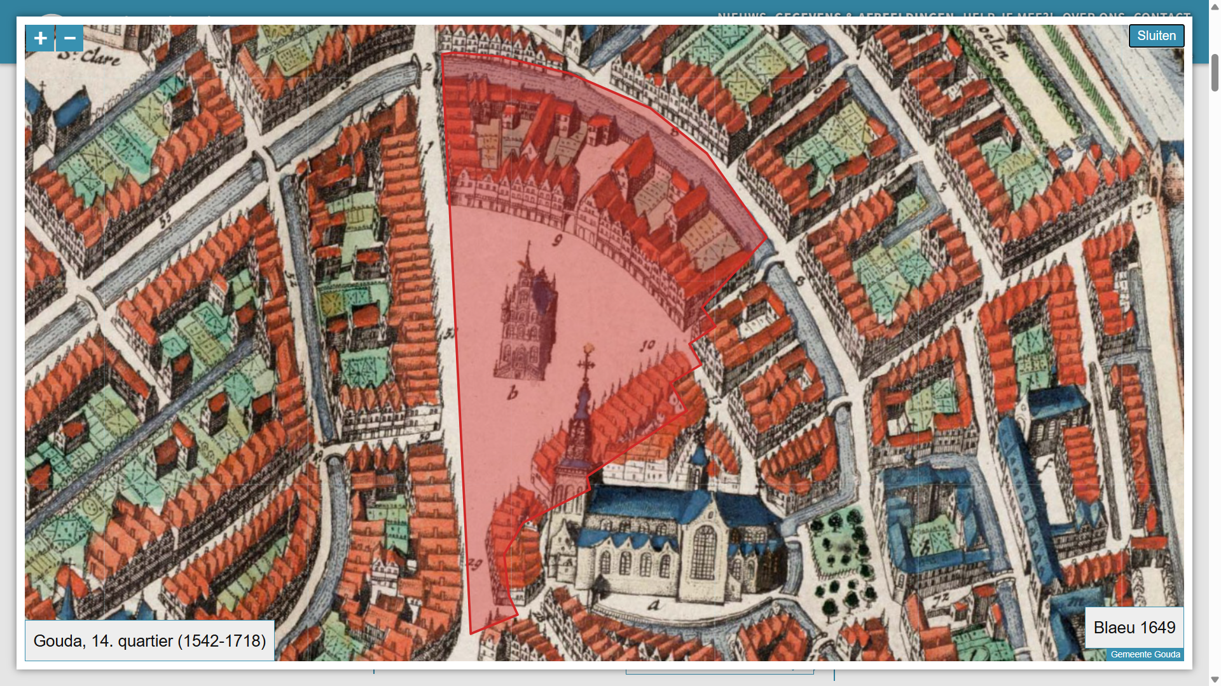
Notes:
dan krijg ik een historische, gegeorefereerde kaart, met daarop de wijk als een vlak weergegeven.

Slide 12
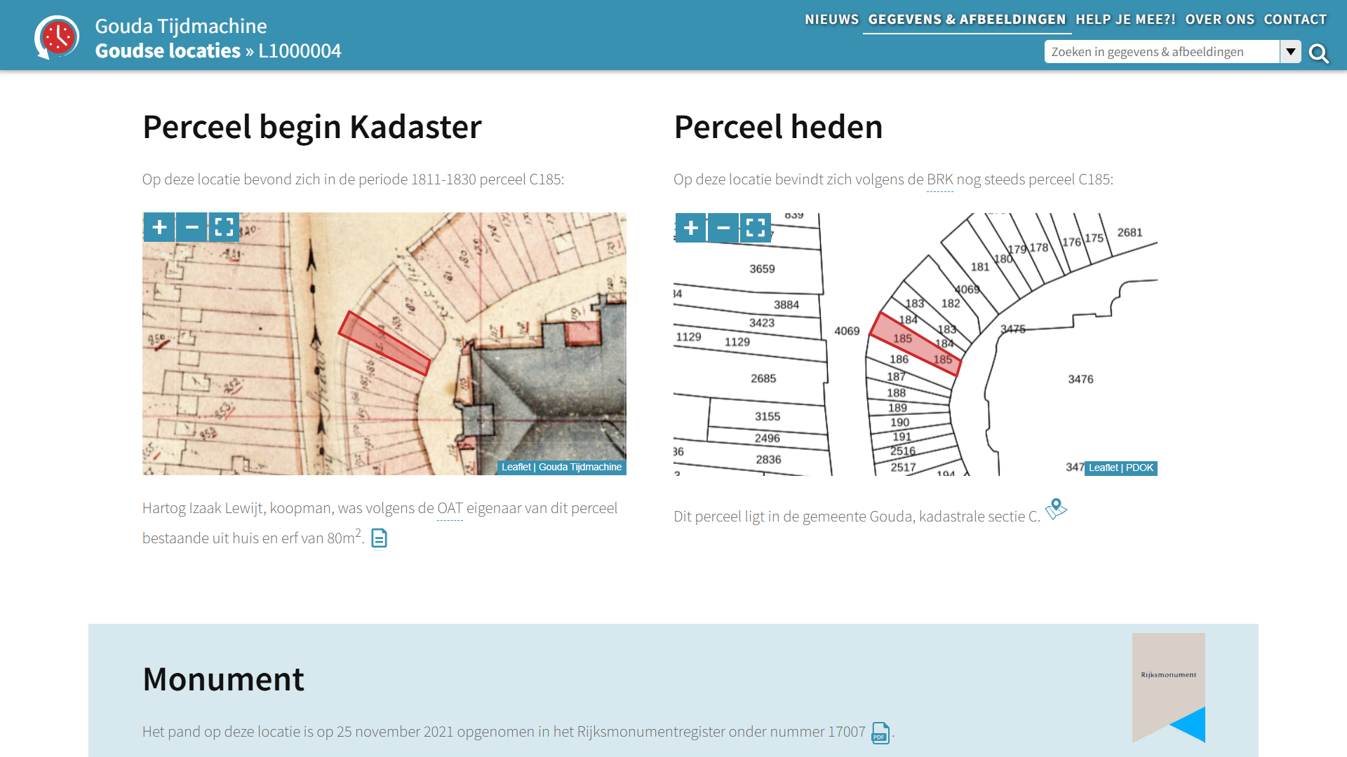
Notes:
Ook percelen zijn gekoppeld aan een locatiepunt, de historische percelen op basis van de Oorspronkelijke Aanwijzende Tafel (OAT), de hedendaagse uit de BRK. Bij veel panden in de binnenstad van Gouda zie je dat het perceelnummer al 200 jaar ongewijzigd is, in dit voorbeeld perceel C185.
De perceelvlakjes van 1830 zijn door een vrijwilliger van de Gouda Tijdmachine gemaakt in Qgis. Deze geo-informatie is gedeeld met HISGIS.
Klikken op het ikoontje bij de eigenaar van dit perceel brengt ons de scan van de OAT.

Slide 13
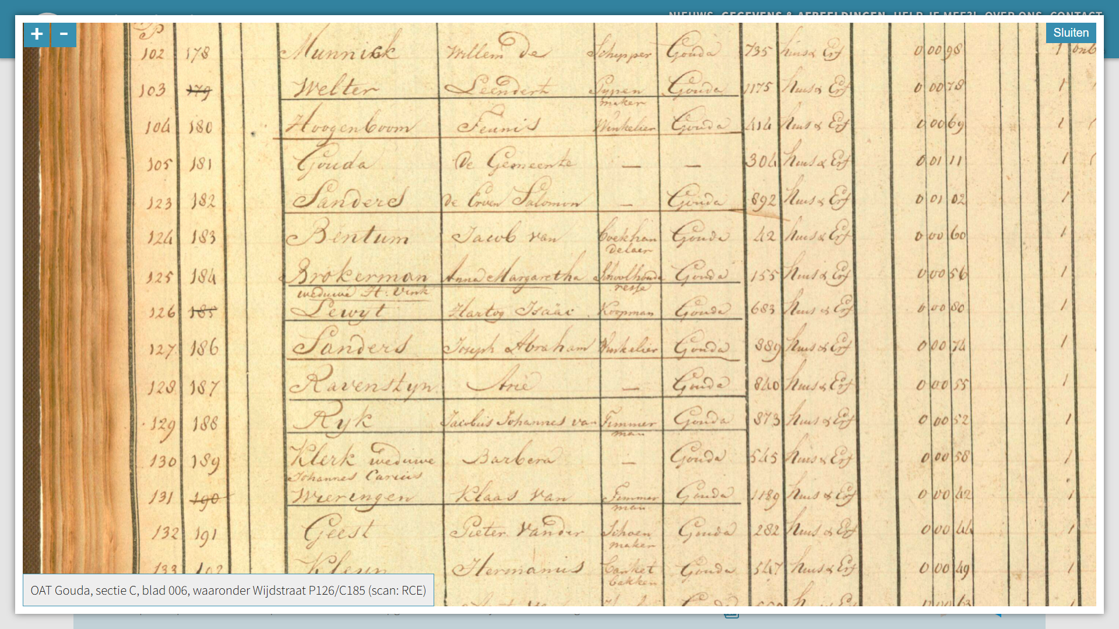
Notes:
Deze scans komen – via IIIF – linea-recta vanuit de beeldbank van RCE. Bedankt RCE! De Gouda Tijdmachine heeft deze scan aan het locatiepunt gekoppeld.
Maar de Gouda Tijdmachine is veel meer dan alleen perceel informatie.

Slide 14
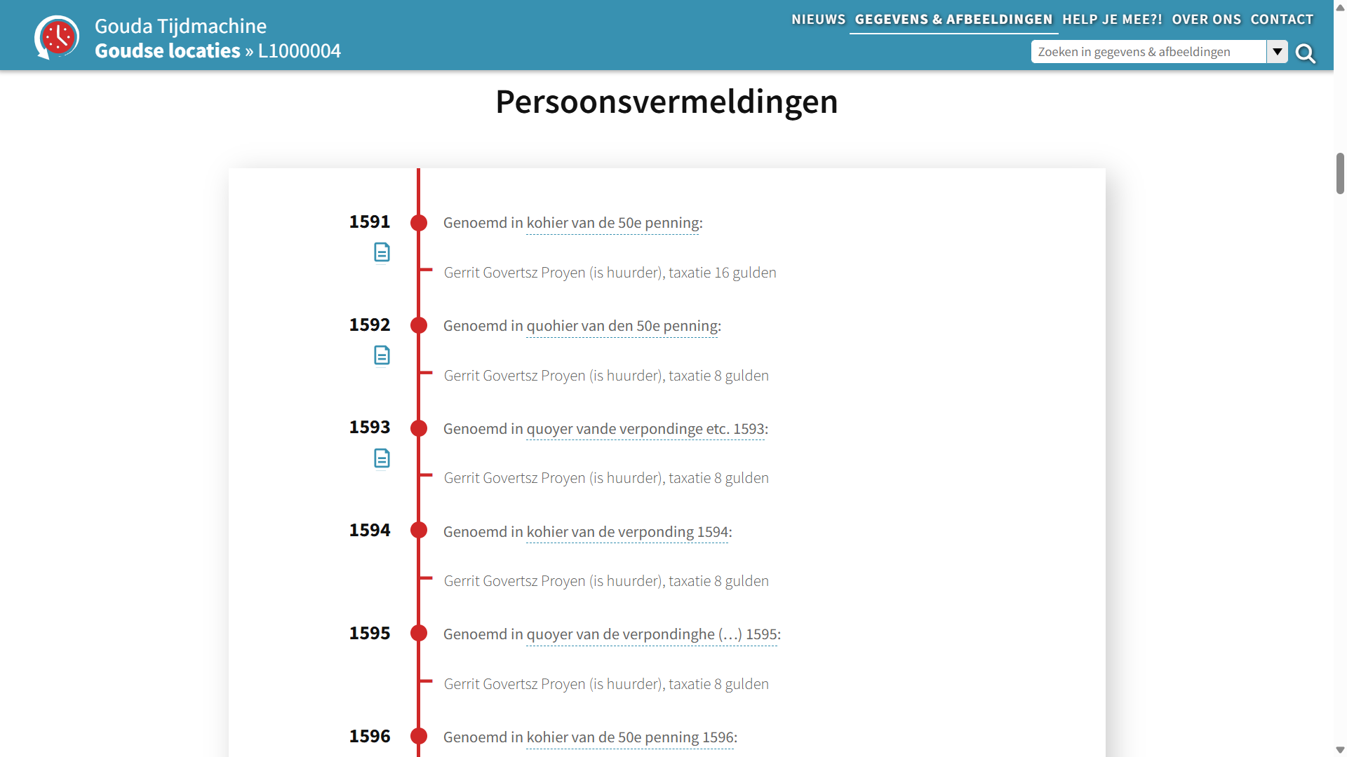
Notes:
De al eerder genoemde vrijwilligers halen informatie uit door de kerngroep als relevant geïdentifieerde archiefbronnen, omdat deze gegevens over bewoners of eigenaren en panden of percelen bevat. Deze locatie in de Wijdstraat wordt bijv. in 1591 genoemd in een belastingregister, altijd een dankbare archiefbron. Klikken op het ikoontje brengt ons bij de scan van de bron waar de persoonsvermelding in staat.

Slide 15
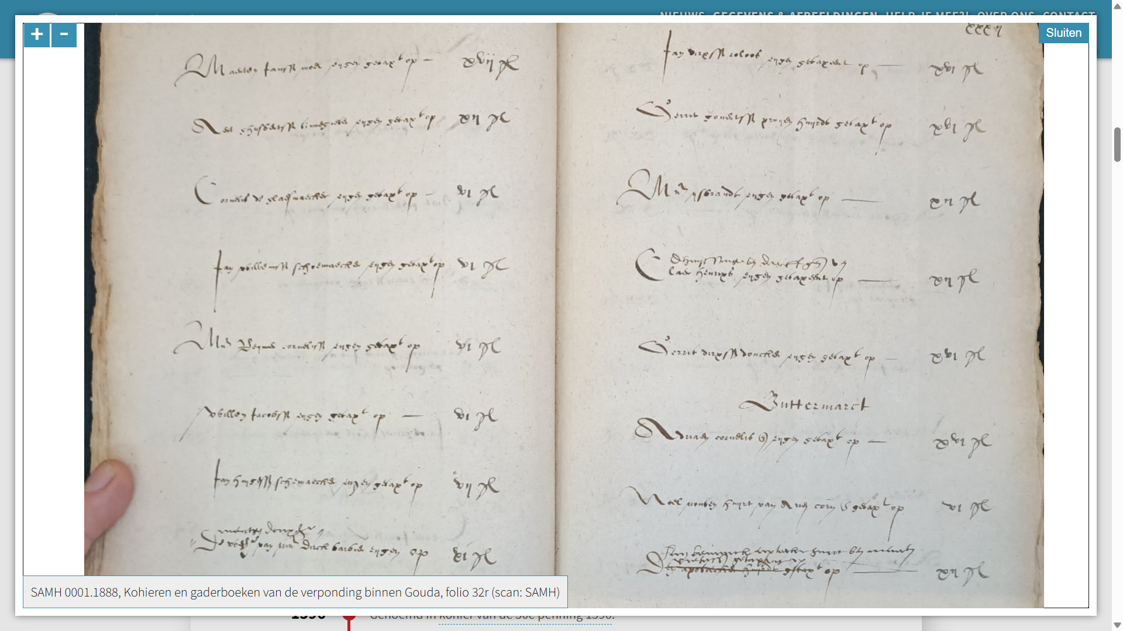
Notes:
In dit geval, bedankt streekarchief voor de scan en de onbezoldigde professional die dit heeft kunnen lezen en omzetten in data (ik niet).

Slide 16
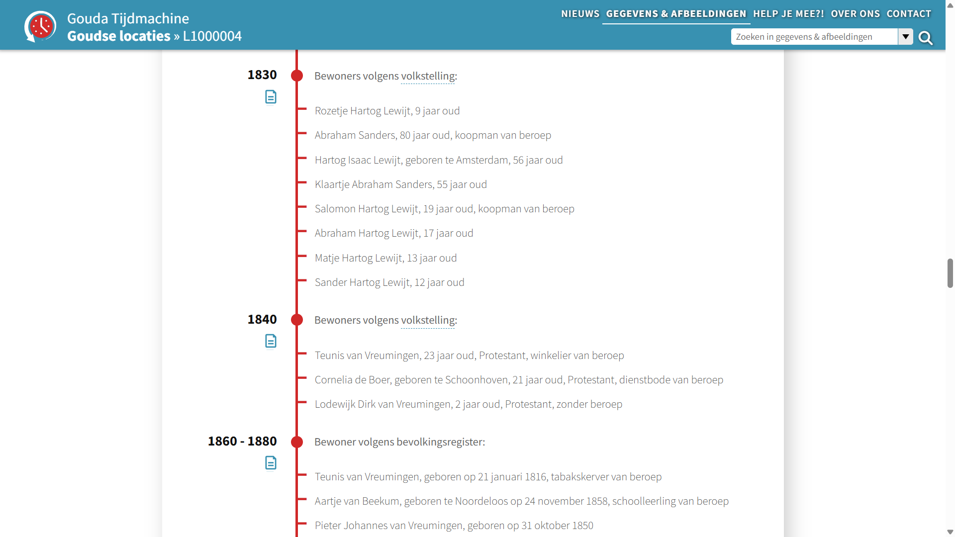
Notes:
Informatie over de personen gekoppeld aan dit locatiepunt verkrijgen we ook via ons eigen crowdsourcing platform, Vele Panden genaamd. Hier zijn op dit moment zo’n 144 personen aangesloten. Zij helpen ons bijvoorbeeld met het noteren van de adressen uit het bevolkingsregister en het controleren van de ge-OCR-de adresboeken.

Slide 17
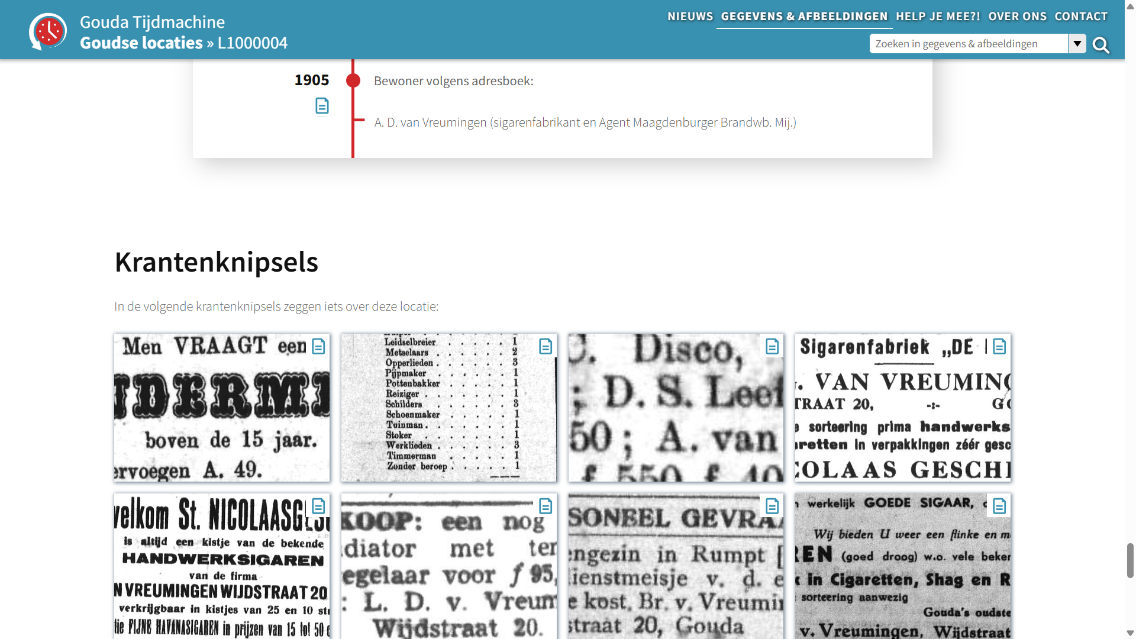
Notes:
In een ander Vele Panden project worden er digitaal krantenknipsels uitgeknipt en voorzien van metadata.

Slide 18
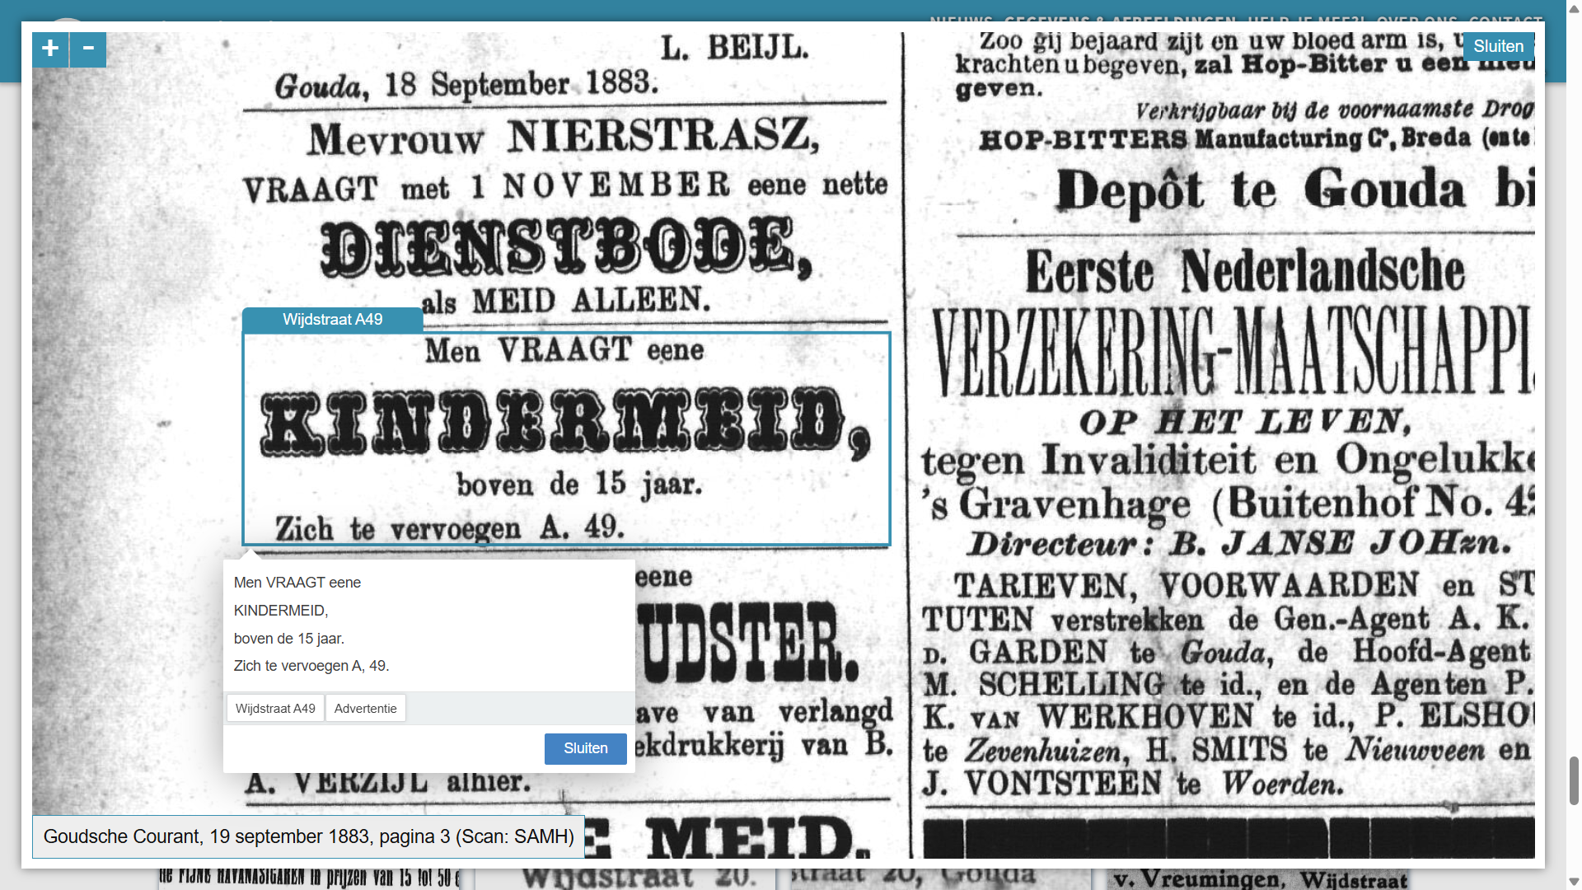
Notes:
Op basis van een zoekactie in de periodiekenviewer van het streekarchief of Delpher kan een vrijwilliger een rechthoek tekenen om het artikel van interesse te markeren. In dit geval een advertentie over Wijdstraat A49, één van de plaatselijke aanduidingen van de locatie.

Slide 19
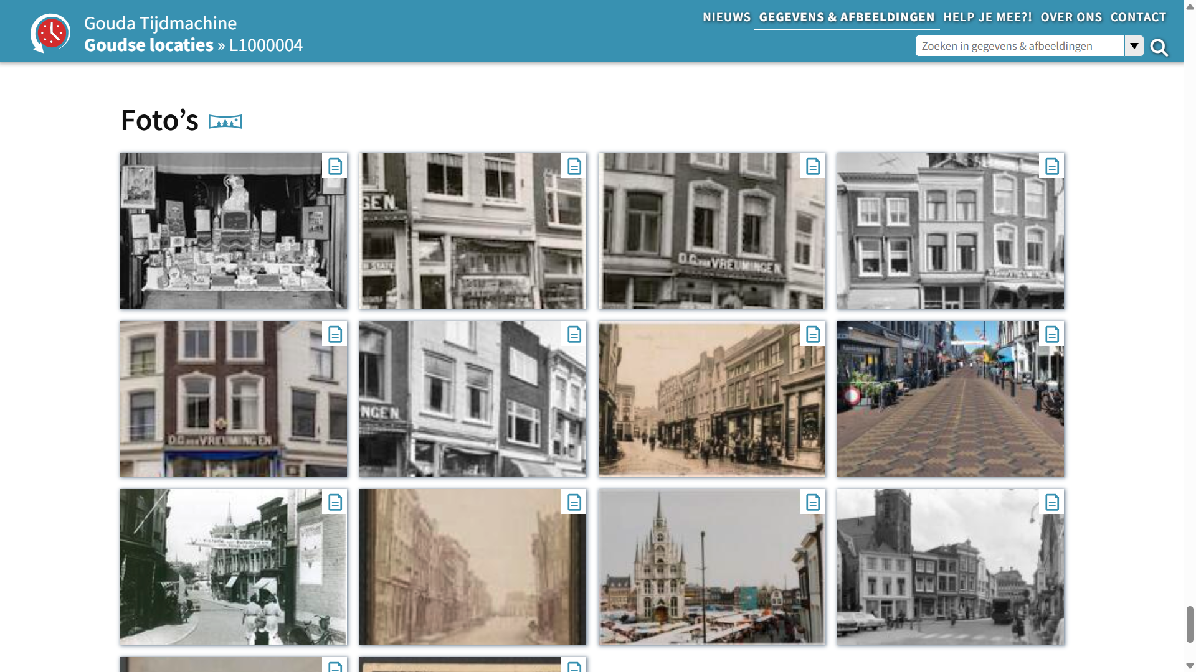
Notes:
Van de locatie kunnen er ook foto’s getoond worden. Ook weer dankzij een Vele Panden project die foto’s uit de beeldbank van het streekarchief en het RCE verrijkt. Neem de foto rechtsonder.

Slide 20
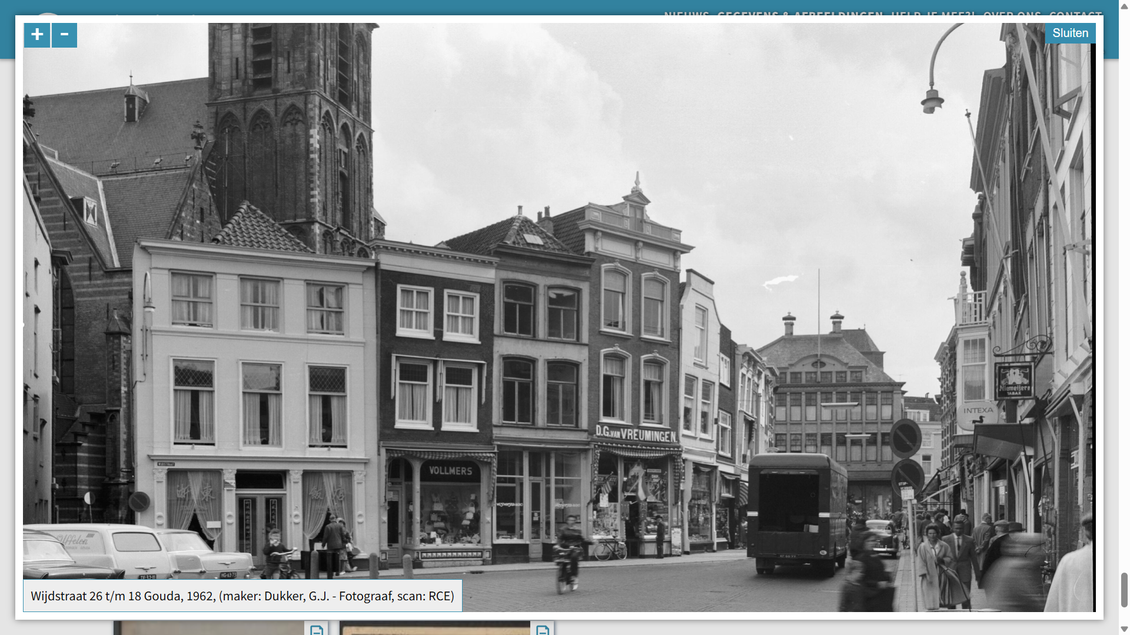
Notes:
Met dan linksonder de bronvermelding: een foto van het RCE.

Slide 21
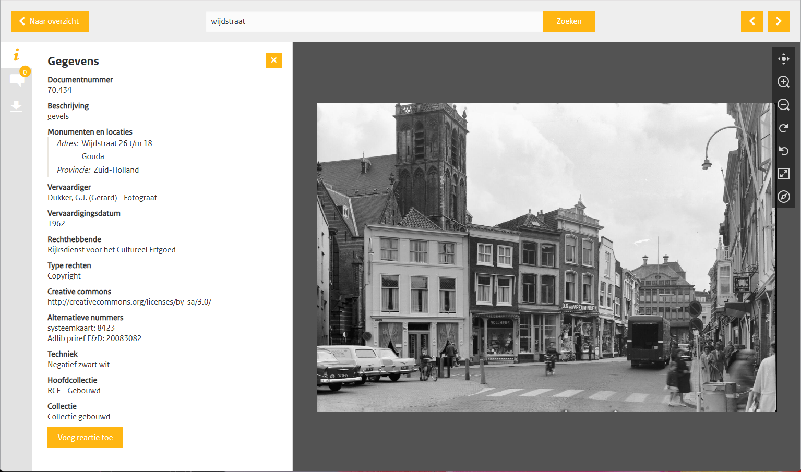
Notes:
Hier de presentatie in de beeldbank van het RCE. Dus voor de metadata en scan zeggen we weer: bedankt RCE… en streekarchief voor haar foto’s.

Slide 22
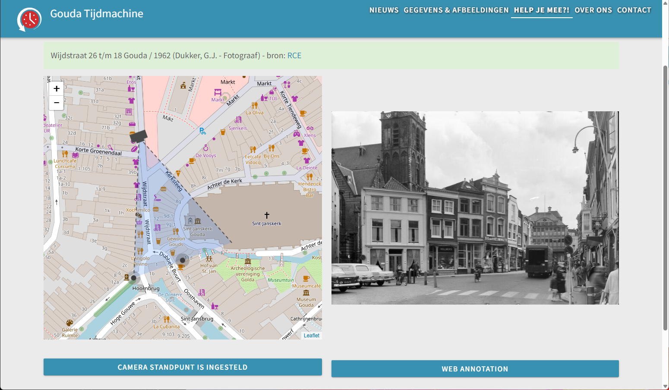
Notes:
In dit Vele Panden project worden aan de ‘online vrijwilligers’ gevraagd om Goudse foto’s op de kaart te zetten. Dit doen ze door de camera neer te zetten waar de fotograaf stond en dan het zichtveld in te stellen, wat dus een driehoek oplevert, zoals je hier links ziet. De Gouda Tijdmachine kan nu aan de triplestore de geografische vraag stellen: geef me alle foto’s die qua zicht een overlap hebben met de polygoon van het perceel. Deze verrijking van beeldmateriaal is overigens beschikbaar voor het streekarchief en RCE op basis van de Web Annotation standaard.

Slide 23
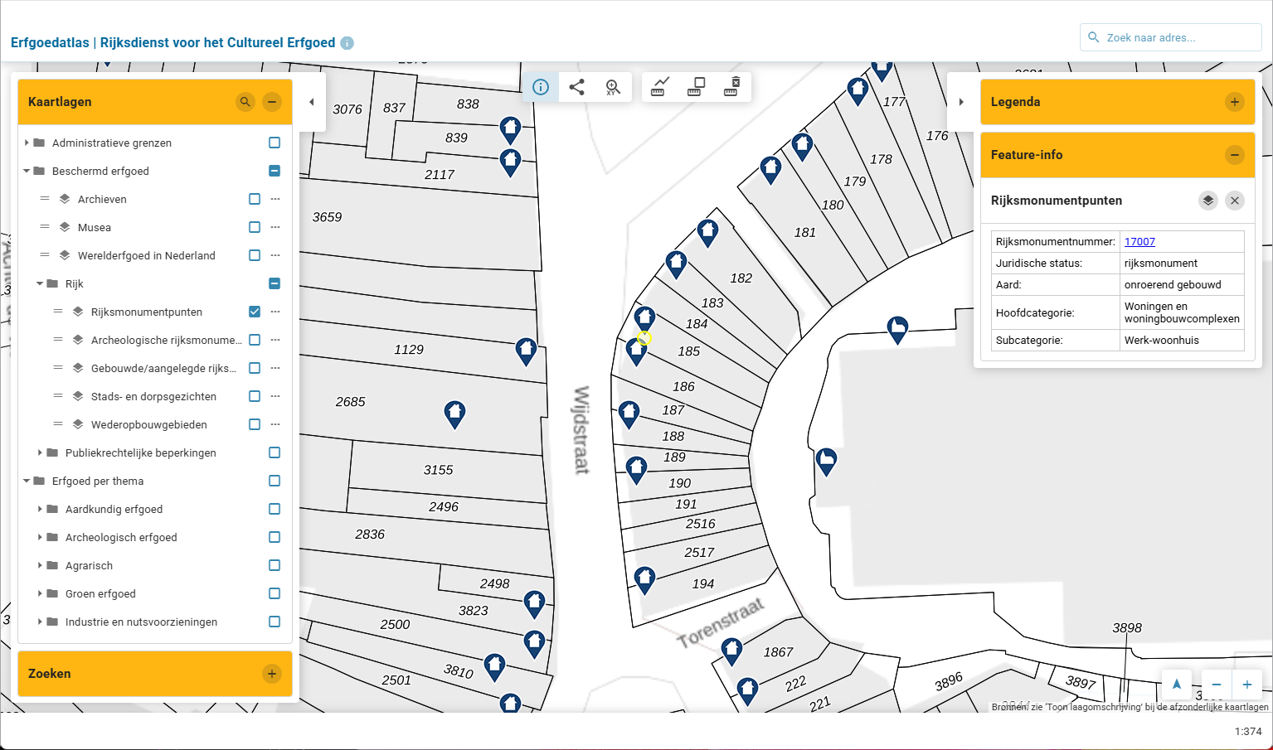
Notes:
Graag nodigen we het RCE uit om ook links naar de knowledge graph van de Gouda Tijdmachine te leggen. Want, zou het niet mooi zijn als je bijv. in de Erfgoedatlas bij onze locatie, ook een link krijgt met rijke informatie bij de Gouda Tijdmachine?

Slide 24
De essentie van de Gouda Tijdmachine
een organisatie die werkt aan een duurzame knowledge graph over de Goudse bebouwing en bewoning door de tijd heen;
die de kennis op basis van archiefbronnen uitbreidt en deze informatie deelt met mens (viewer/game) en machine (SPARQL);
die gebruik maakt van bronnen (termen, metadata, foto’s en scans) als SAMH, gemeente Gouda, RKD, BAG, DANS, KB, PDOK en RCE door deze te linken, te gebruiken én te verrijken.
Kortom: een autoriteit op het gebied van historische data over Gouda
Notes:
De Gouda Tijdmachine is: een organisatie die werkt aan een duurzame knowledge graph over de Goudse bebouwing en bewoning door de tijd heen; die de kennis op basis van archiefbronnen uitbreidt en deze informatie deelt met mens en machine, via viewer, game of SPARQL; die gebruik maakt van termen, metadata, foto’s en scans vanuit bronnen, door deze te linken, te gebruiken én te verrijken.
Kortom: de Gouda Tijdmachine, een autoriteit op het gebied van historische data over Gouda!

